Slide 1
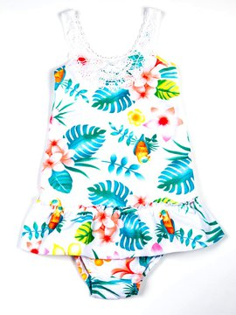

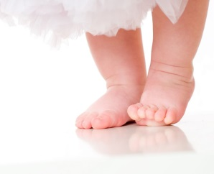
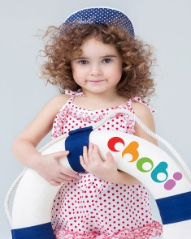
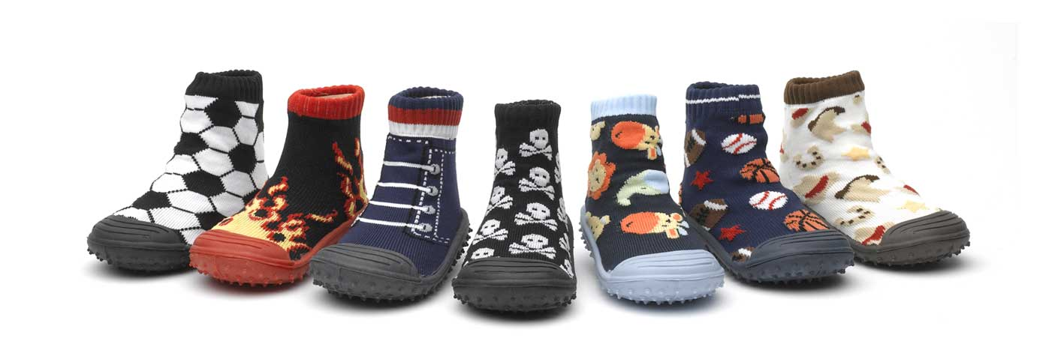
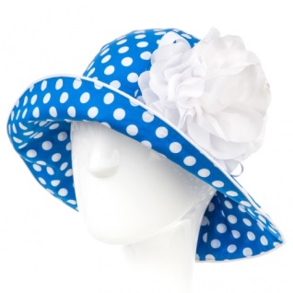

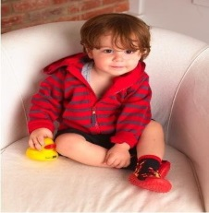
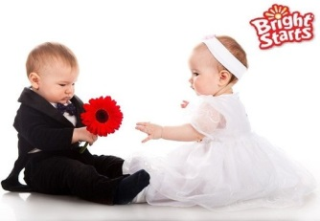
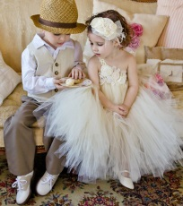
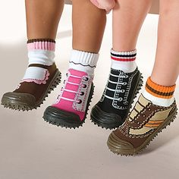
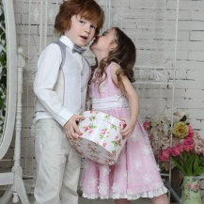

Здравствуйте,…
Личный кабинет
Избранное
Модно быть Ребёнком
Сделано с любовью
Поиск
Одежда
Обувь
Малышам
Игрушки
Школа
хит
Новинка
Баннер 1
Акция
Последний шанс
Баннер 2
Лого2
Лого3
Лого4
Лого5
Лого6
Гид по стилю
Гид по стилю
Текст о магазине (с возможностью свернуть)
Заказ
Модно быть Ребёнком
Присоединяйтесь
Оплата
О нас
VK
FB
Доставка
Контакты
Подпишитесь на рассылку
и получите 10% скидку
Возврат
Условия сотрудничества
E-mail
Notes:
Главная страница сайта.
Должно даваться общее представление о магазине
Легкая интуитивная юзабилити
Динамичные баннеры с конкретными предложениями по маркам (легкое и понятное управление баннерами администратором)
Ежедневные «Хиты», «Акции» (легкая и понятная смена администратором)
Крайне желательно в дизайне оставить элементы прежнего сайта для поддержания узнаваемости
При регистрации клиенту должно предлагаться залогиниться под своим профилем в соц.сетях (например, VK)
При регистрации клиенту высылать 10% скидку на первую покупку (высылать купон на почту и демонстрировать на странице)
Яндекс Маркет
Организация мобильной версии сайта
Избранное – просмотренный товар покупателем или добавленный им в «избранное» с помощью специальной кнопки в товаре
Однажды зарегистрированного пользователя сайт должен узнавать, имя пользователя указывать при входе после слова «Здравствуйте»
Баннер 1 и Баннер 2 динамические и включают в себя несколько картинок (баннеров) с отдельными ссылками
Количество Логотипов марок бесконечное и реализованное в виде бегущей строки (с возможностью прокрутить логотипы мышкой)
Гид по стилю: выдача последних 5 стилей на страницу, далее прокрутка всех доступных стилей
Напоминание клиенту на почту в случае, если он положил товар в корзину, но не совершил покупку («Вернитесь, Вас ждут…»)
Организовать возможность генерации кодовых слов и применения купонов.
Организация личного кабинета (см. слайд ..)

Slide 2
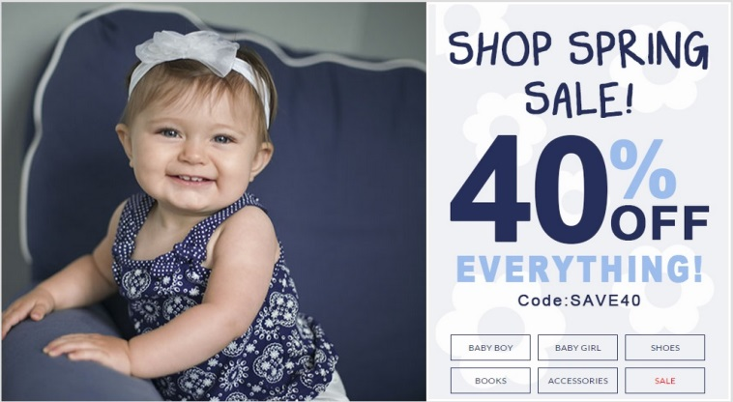


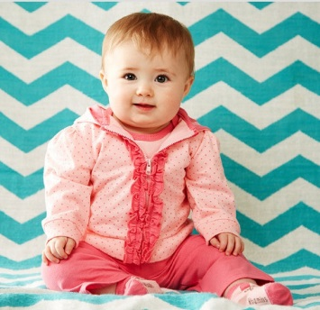
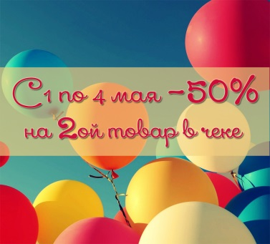
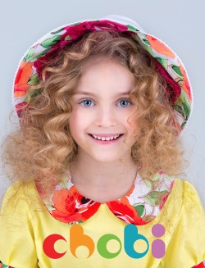
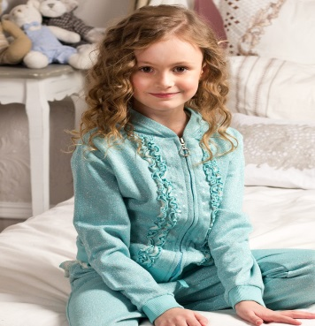



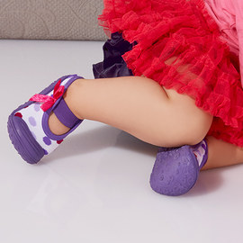
Здравствуйте,…
Личный кабинет
Избранное
Модно быть Ребёнком
Только лучшее для Вашего ребёнка
Поиск
Одежда
Предмет одежды
Пол ребёнка
Размер
Галерея Стиля
Бренды
reima
Lassie
Deux par deux
Vitamins baby
Chobi
Выбрать из всех
Детская одежда
Верхняя одежда
Головные уборы
Платья и сарафаны
Брюки
Футболки и рубашки
Выбрать из всех
Одежда для малышей
Верхняя одежда
Конверты на выписку
Комбинезоны
Боди
Комплекты
Выбрать из всех
Гид по стилю
Яркая весна
Морская прогулка
Выбрать из всех
Подвал не меняется на всех страницах, остается как на главной
Notes:
Страница Одежда
На баннерах размещаются представляемые марки. Баннеры и галерея стиля должны легко меняться администратором. Списки «Бренды», «Детская одежда», «Одежда для малышей», «Гид по стилю» позволяют их свернуть или раскрыть полностью. По клику на баннер переход на страницу марки/акции. Наверху реализовать возможность подбора одежды по признакам: предмет одежды, пол ребенка, размер.
Баннеры с логотипами марок можно прокручивать при помощи ползунка прокрутки. Гид по стилю аналогично, как на главной странице

Slide 3
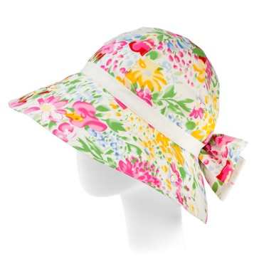
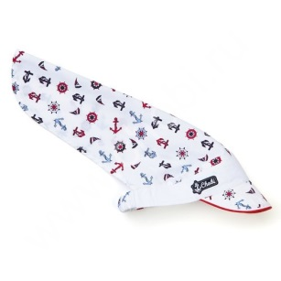
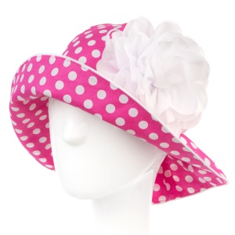
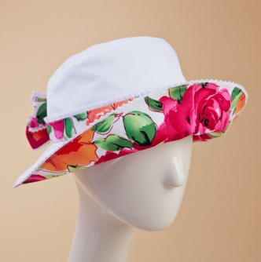

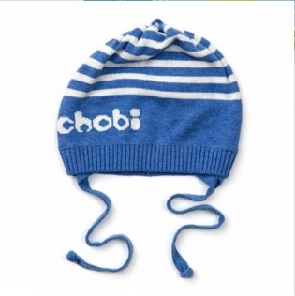
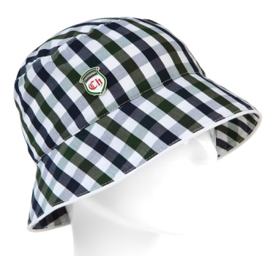
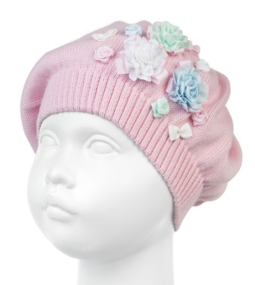
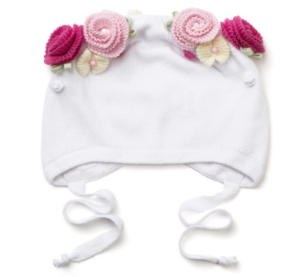
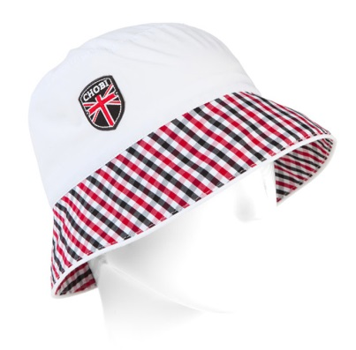
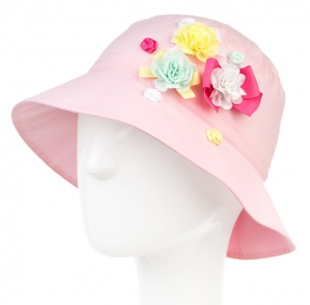
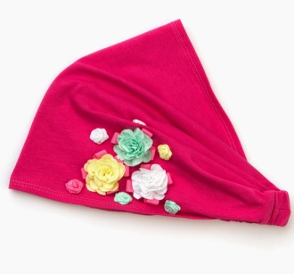
Здравствуйте,…
Личный кабинет
Избранное
Модно быть Ребёнком
Только лучшее для Вашего ребёнка
Поиск
Путь
Лого
Краткое описание
марки
Сортировать по
Бренды
Предмет одежды
Пол ребёнка
Размер
reima
Lassie
Deux par deux
Vitamins baby
Chobi
Хит
Выбрать из всех
Детская одежда
48
50
Верхняя одежда
Головные уборы
Платья и сарафаны
Брюки
Футболки и рубашки
Панама Chobi
Цена 1000 руб.
Акция
Выбрать из всех
Одежда для малышей
Верхняя одежда
Конверты на выписку
Комбинезоны
Боди
Комплекты
Новинка
Выбрать из всех
Гид по стилю
Яркая весна
Морская прогулка
Последний шанс
Выбрать из всех
Notes:
Страница марки одежды
Первоначально на страницу выводится все товары выбранной марки.
Возможность различного представления товаров на странице:
- сортировка по цене
- по количеству для показа на странице (указывать общее кол-во страниц)
3. Краткое описание марки, можно развернуть. По умолчанию 2 строки.
4. Наверху реализовать возможность подбора по признакам: предмет одежды, пол ребенка, размер.
5. Стикеры «Хит», «Акция», «Новинка», «Последний шанс». Возможно менять метку (при необходимости установить размер скидки):
В карточке товара
Целиком на марку
На категорию товаров
На категорию товаров внутри марки
6. Автоматическое выключение товара из показа на сайте, если количество = 0
7. Составление образов и галереи стиля. Предоставить клиенту возможность самостоятельно составить образ (?)
8. Автоматическое подключение к товару рекомендуемых товаров из галереи стиля
9. У каждого товара указывать на данной странице название, цену и доступные размеры.
10. Автоматическое выключение указателя размера, если размер =0

Slide 4





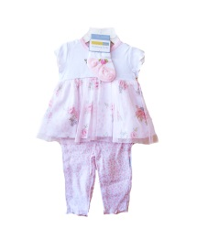
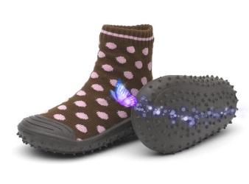
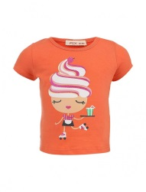
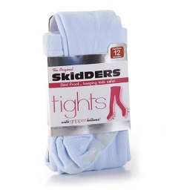

Здравствуйте,…
Личный кабинет
Избранное
Модно быть Ребёнком
Только лучшее для Вашего ребёнка
Поиск
Путь к товару
Лого
Панама Chobi
Другие товары Chobi
Цена: 1000 рублей
Размер:
Таблица Размеров
Chobi
Цвет:
+
-
1
В корзину
Добавить в Избранное
Рассказать друзьям
VK
FB
фото2
фото3
Описание
Отзывы
Текст описания или текст отзыва в зависимости от выбранной закладки
Похожие товары
Вы смотрели
Notes:
Страница товара (одежда)
На фото товара должен проставляться водяной знак с ссылкой магазина. Фото можно увеличить или уменьшить без возможности его копирования с сайта
Дополнительные фото товара организованы аналогично
По ссылке «Другие товары марки» переход на страницу марки с выгрузкой всех товаров
При клике на логотип марки переход на страницу марки с выгрузкой всех товаров
Возможность редактирования полей-характеристик товара и их количества (цвет, размер и тд)
Поле «Размер» и «Цвет» с возможностью выбрать нужные из списка
В описании товара поля: Описание, Состав, Страна производителя
При клике на таблицу размеров выводится на этой же странице всплывающее окно с таблицей размеров только данной марки
Отзывы: с возможностью модерации администратором и оценки покупателем. Отзыв может оставить только зарегистрированный пользователь (предлагать войти через соцсети). Отзывы зарегистрированного покупателя сохранять в его личном кабинете. При оставлении покупателем положительного отзыва (5*), высылать ему разовый купон со скидкой 5% и сроком действия 10 дней. При оставлении каждых 5 положительных отзывов (5*) покупателю высылать купон на скидку 10% и сроком действия 2 недели.
«Похожие товары»: Предлагать покупателю товары с аналогичным названием в случайном порядке
«Вы смотрели»: выводить в прокрутку все просмотренные покупателем товары (во всех отделах и категориях магазина)
«Добавить в избранно» – доступно только зарегистрированным пользователям. Если товар в избранное хочет добавить незарегистрированный пользователь, предлагать ему пройти регистрацию
«Рассказать друзьям» – поделиться ссылкой на магазин/товар в соц.сети под своим аккаунтом
Страница товара (Обувь) – аналогично
Страница товара (Малышам) – аналогично
Страница товара (Игрушки) – без поля «Размер» ??

Slide 5
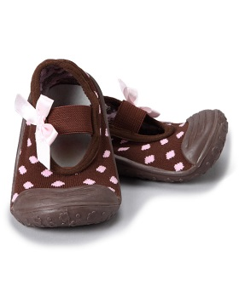
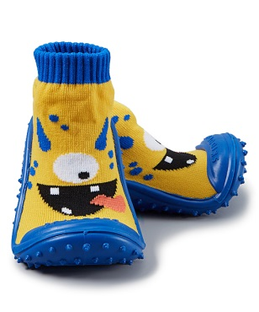
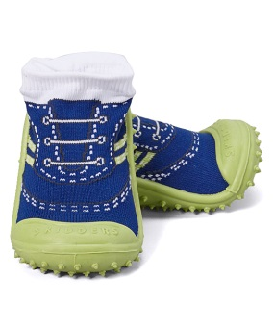
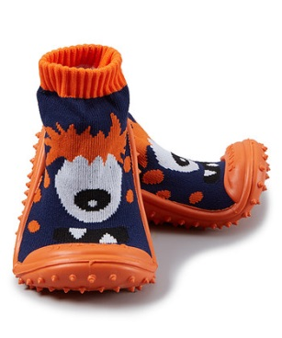
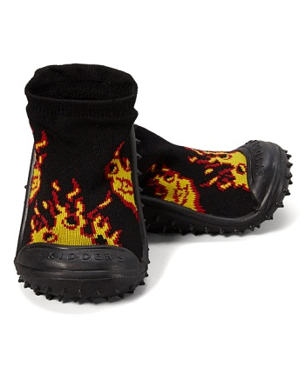
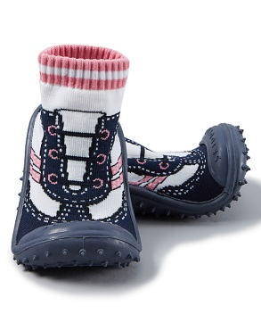
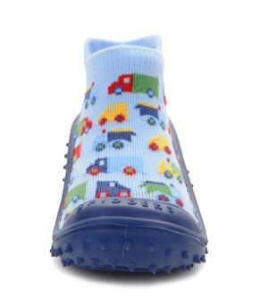
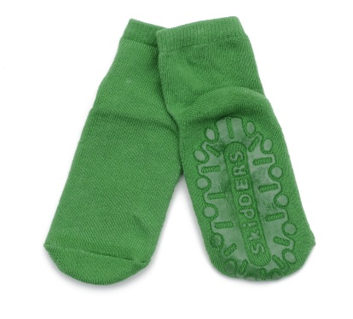
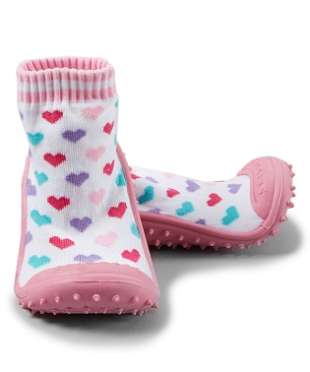
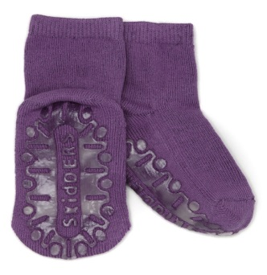
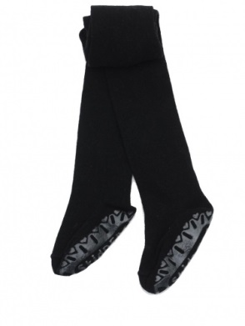
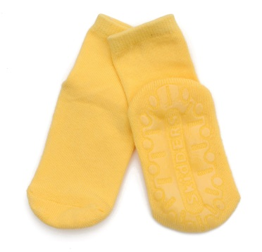
Здравствуйте,…
Личный кабинет
Избранное
Модно быть Ребёнком
Только лучшее для Вашего ребёнка
Поиск
Путь
Лого
Краткое описание
марки
Сортировать по
Бренды
Предмет обуви
Пол ребёнка
Размер
Skidders
Kuoma
New balance
Crocs
Хит
Выбрать из всех
Детская обувь
20
21
Зимняя обувь
Демисезонная обувь
Нарядная обувь
Пляжная обувь
Обувь для дома
Балетки Skidders
Цена 1000 руб.
Акция
Выбрать из всех
Обувь для малышей
Пинетки
Skidders
Обувь для дома
Обувь для улицы
Новинка
Выбрать из всех
Гид по стилю
Яркая весна
Морская прогулка
Последний шанс
Выбрать из всех
Notes:
Страница марки одежды
Первоначально на страницу выводится все товары выбранной марки.
Возможность различного представления товаров на странице:
- сортировка по цене
- по количеству для показа на странице (указывать общее кол-во страниц)
3. Краткое описание марки, можно развернуть. По умолчанию 2 строки.
4. Наверху реализовать возможность подбора по признакам: предмет одежды, пол ребенка, размер.
5. Стикеры «Хит», «Акция», «Новинка», «Последний шанс». Возможно менять метку (при необходимости установить размер скидки):
В карточке товара
Целиком на марку
На категорию товаров
На категорию товаров внутри марки
6. Автоматическое выключение товара из показа на сайте, если количество = 0
7. Составление образов и галереи стиля. Предоставить клиенту возможность самостоятельно составить образ (?)
8. Автоматическое подключение к товару рекомендуемых товаров из галереи стиля
9. У каждого товара указывать на данной странице название, цену и доступные размеры.
10. Автоматическое выключение указателя размера, если размер =0

